Slide 1
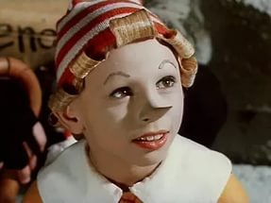
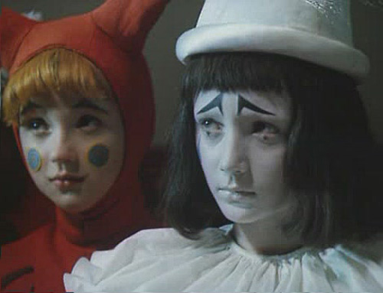
Мюзикл “Буратино”
Презентацию выполнила ученица 4 Г класса
Устивицкая Виктория

Slide 2
Краткая характеристика мюзикла
«Приключения Буратино» — советский двухсерийный мюзиклт по мотивам сказки Алексея Толстого «Золотой ключик, или Приключения Буратино», созданный на киностудии «Беларусьфильм» в 1975 году.. Телепремьера состоялась 1-2 января 1976 года.
Деревянный человечек, которого Папа Карло выстругал из полена, получился
веселым, дерзким, шумным и доверчивым. Лиса Алиса и Кот Базилио завели его в Страну дураков, но мудрая Черепаха Тортилла помогла Буратино найти Золотой Ключик, потому что он был ужасно обаятельным.
Режиссер: Леонид Нечаев
В ролях:
Дима Иосифов — Буратино
Таня Проценко — Мальвина
Роман Столкарц — Пьеро
Томас Аугустинас — Пудель Артемон
Григорий Светлорусов — Арлекин
Николай Гринько — Папа Карло
Юрий Катин-Ярцев — Джузеппе — Сизый нос
Рина Зелёная — черепаха Тортила
Владимир Этуш — Карабас Барабас
Ролан Быков — Кот Базилио
Елена Санаева — Лиса Алиса
Владимир Басов — Дуремар
Баадур Цуладзе — Хозяин харчевни
Валентин Букин — Главный Полицейский Бульдог

Slide 3
Музыкально-теоретический анализ песни Пьеро
Лад | Минорный
Ритм | Ровный
Регистр | Средний
Динамика | Mp – не очень тихо Mf- не очень громко
Темп | Спокойный

Slide 4
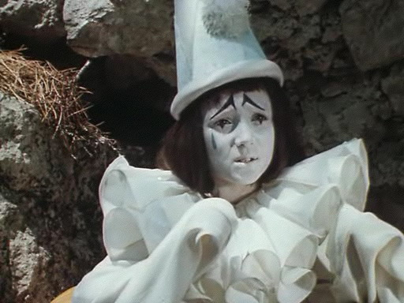
Какая песня мне понравилась и почему?
Больше всего мне понравилась песня “Буратино”. Это песня очень веселая, задорная и интересная. А еще в ней говорится про главного героя и мюзикла, и сказки “Буратино”. В
Песне раскрывается
Характер героя.

Slide 5
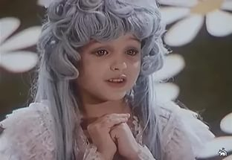
Если бы у меня была возможность снятся в мюзикле Буратино?
Если бы у меня была возможность снятся в мюзикле Буратино? То я выбрала бы роль Мальвины. Она очень веселая, добрая, оригинальная и умная девочка. Мне она очень понравилась! Понравилась за свои поступки!

Slide 6
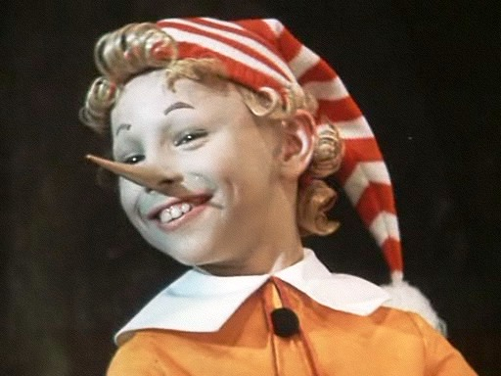
Спасибо за внимание!

